Slide 1
Sábado, 05 de Novembro de 2016.
Notes:
www.4tons.com.br
Pr. Marcelo Augusto de Carvalho

Slide 2
Deus deve ocupar o primeiro lugar em nosso coração e devemos estar em constante reconhecimento se realmente Ele tem ocupado lugar de honra em nossa vida, vivendo a plenitude de seu evangelho.

Slide 3
Aqueles que são valiosos por sua vida e influência, sentem a importância de seguir a Jesus de perto, de fazer da vida de Cristo seu estudo e exemplo. Tal coisa requererá esforço, meditação e diligente oração. Requer ação vigorosa obter a vitória sobre o egoísmo e tornar prioridade o interesse pela causa de Deus. Alguns têm feito esforços, posto o eu sob rigorosa disciplina e alcançado magníficas vitórias. Os que consideram prioridade os próprios interesses vivem para si mesmos. Seu caráter é como inútil escória à vista de Deus. [T2 637.1]

Slide 4
QUAIS SÃO SUAS PRIORIDADES?

Slide 5
Quando se trata de manter suas prioridades e identificar o que é realmente importante, vemos duas respostas diferentes na visita de Jesus a Marta e Maria.

Slide 6
“Marta anelava proporcionar-lhes conforto e, em sua ansiedade, esqueceu a gentileza devida ao Hóspede. Jesus lhe respondeu branda e pacientemente: ‘Marta, Marta, estás ansiosa e afadigada com muitas coisas, mas uma só é necessária; e Maria escolheu a boa parte, a qual não lhe será tirada’”.
Lucas 10:41, 42

Slide 7
Maria estava enriquecendo o espírito com as preciosas palavras do Salvador, palavras mais valiosas para ele do que as mais magníficas joias da Terra. [DTN 367.4].

Slide 8
Quando nós entregamos a liderança ao Espírito Santo, Ele nos ajuda a organizar nossas prioridades.

Slide 9
A falta de prosperidade temporal era o resultado da negligência em dar prioridade aos interesses de Deus, os profetas afirmaram. Tivessem os israelitas honrado a Deus, tivessem-Lhe eles mostrado o devido respeito e cortesia, fazendo do reerguimento de Sua casa a primeira obra, e teriam convidado Sua presença e bênção. [PR 291.5]

Slide 10
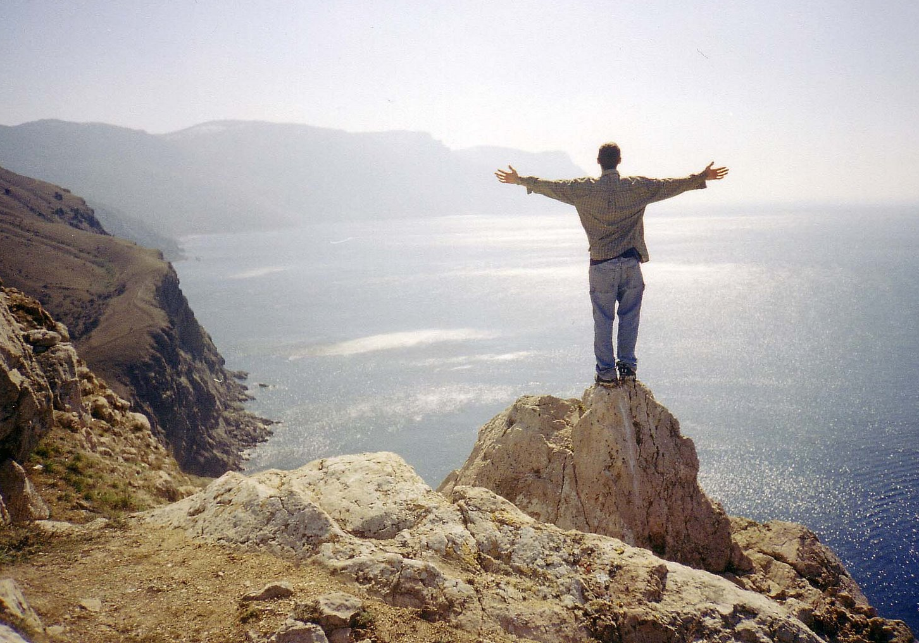
ATRIBUA VALOR E PROPÓSITO À VIDA

Slide 11
Devemos ser como os sábios, fazendo o melhor do seu tempo, porque os dias são maus. [Efésios 5:15, 16].

Slide 12
Temos que ter cuidado para não sermos influenciados a fazer aquilo que todos estão fazendo, ou simplesmente o que achamos ser o melhor.

Slide 13
Temos que fazer o que Deus tem nos direcionado.

Slide 14
DEUS EM PRIMEIRO LUGAR

Slide 15
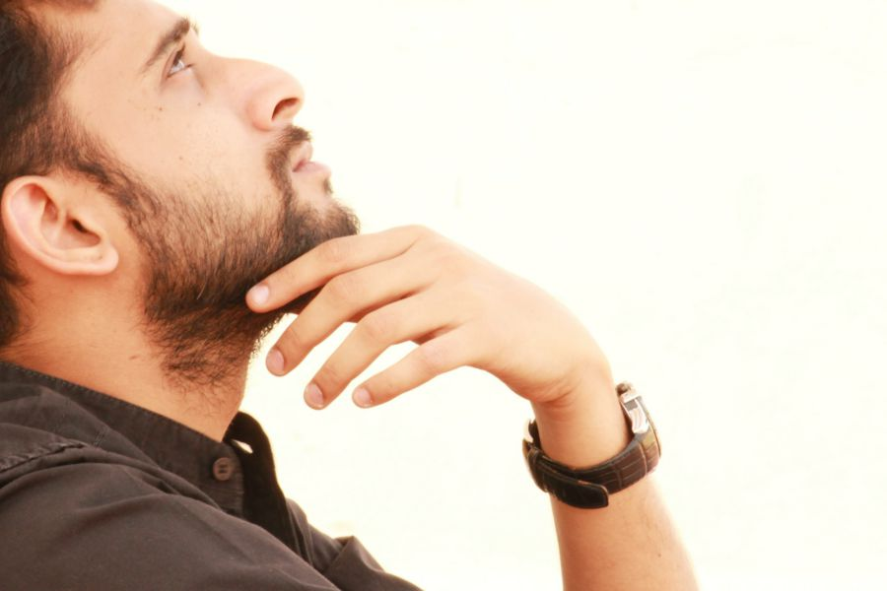
Precisamos ser honestos em relação ao que realmente é prioridade para nós mesmos.

Slide 16
Se Deus não estiver em primeiro lugar, temos que fazer algumas mudanças.

Slide 17
Devemos ficar felizes por ser colaboradores de Cristo e não nos arrependeremos em sermos fiéis à Sua vontade.

Slide 18
Se fizermos de Deus a nossa força, teremos clara percepção de qual é o nosso dever, e todas as nossas aspirações serão desinteressadas.

